Slide 1

EFB105
Cálculo Diferencial e Integral I
2º Bimestre – Aula 20
Série de Taylor
Aproximações Lineares e Diferenciais 01
Cálculo Diferencial e Integral I © 2015-2020 – Vitor Alves e Juliana Philot.

Slide 2
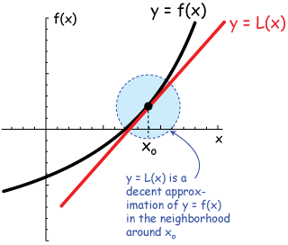




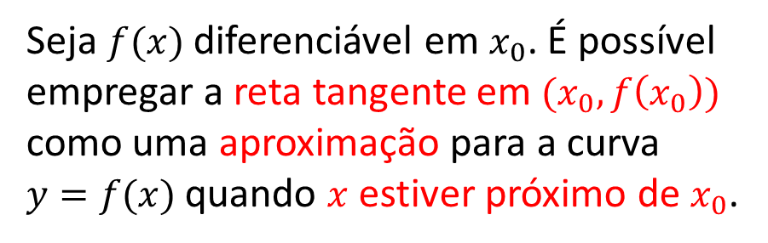
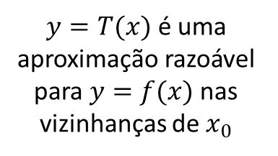
Aproximações Lineares
Seja $f(x)$ diferenciável em $x_{0}$. É possível empregar a reta tangente em $(x_{0},f\left(x_{0}\right))$
como uma aproximação para a curva
$y=f(x)$ quando $x$ estiver próximo de $x_{0}$.
$$y=f(x)$$
$$y=T(x)$$
$y=T(x)$ é uma aproximação razoável para $y=f(x)$ nas vizinhanças de $x_{0}$
$$T\left(x\right)=f\left(x_{0}\right)+f′(x_{0})(x−x_{0})$$
Aproximação Linear ou
Aproximação pela Reta Tangente
Cálculo Diferencial e Integral I © 2015-2020 – Vitor Alves e Juliana Philot.

Slide 3
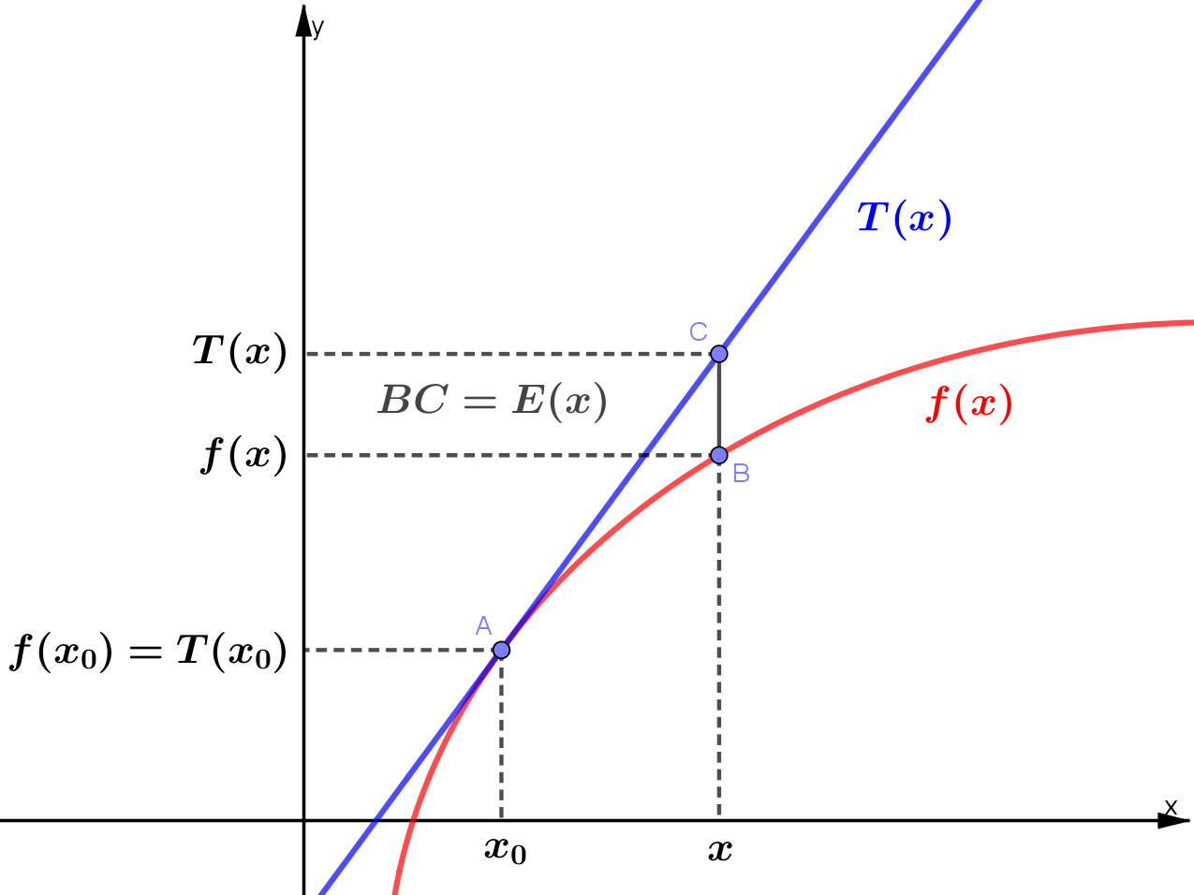
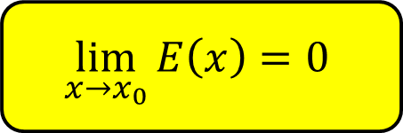

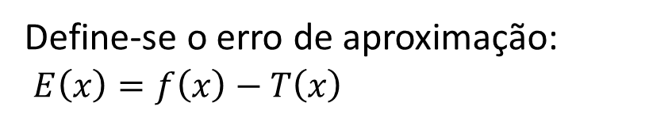
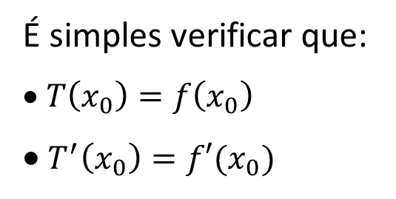
Aproximações Lineares
$$\lim_{x→x_{0}}{E\left(x\right)=0}$$
$$T\left(x\right)=f\left(x_{0}\right)+f′(x_{0})(x−x_{0})$$
É simples verificar que:
• $T\left(x_{0}\right)=f\left(x_{0}\right)$
• $T^{′}\left(x_{0}\right)=f′(x_{0})$
Define-se o erro de aproximação:
$E\left(x\right)=f\left(x\right)−T\left(x\right)$
Cálculo Diferencial e Integral I © 2015-2020 – Vitor Alves e Juliana Philot.

Slide 4

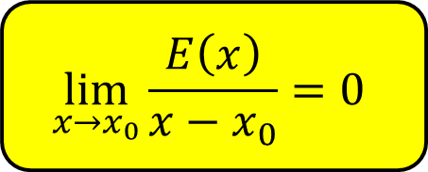

Aproximações Lineares
Ainda mais importante que $\lim_{x→x_{0}}{E\left(x\right)=0}$ é a constatação de que:
Definição da derivada de $f(x)$ no ponto $x_{0}$
$$\lim_{x→x_{0}}{\frac{E(x)}{x−x_{0}}}=\lim_{x→x_{0}}\frac{f\left(x\right)−T(x)}{x−x_{0}}=\lim_{x→x_{0}}\frac{f\left(x\right)−[f\left(x_{0}\right)+f^{′}\left(x_{0}\right)\left(x−x_{0}\right)]}{x−x_{0}}$$
$$=\lim_{x→x_{0}}\left[\frac{f\left(x\right)−f(x_{0})}{x−x_{0}}−\frac{f′(x_{0})(x−x_{0})}{x−x_{0}}\right]=\lim_{x→x_{0}}\frac{f\left(x\right)−f(x_{0})}{x−x_{0}}−\lim_{x→x_{0}}f′(x_{0})$$
$$=f′(x_{0})−f^{′}\left(x_{0}\right)=0$$
$$\lim_{x→x_{0}}{\frac{E\left(x\right)}{x−x_{0}}=0}$$
Cálculo Diferencial e Integral I © 2015-2020 – Vitor Alves e Juliana Philot.

Slide 5

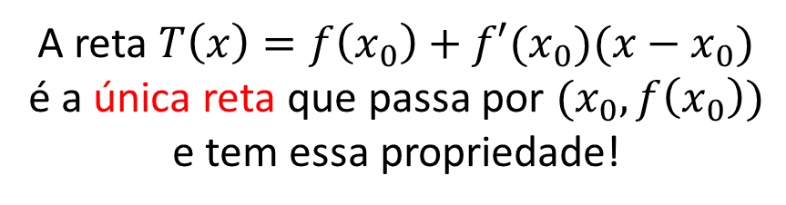


Aproximações Lineares
$$\lim_{x→x_{0}}{\frac{E\left(x\right)}{x−x_{0}}=0}$$
Quando $x→x_{0}$, $E\left(x\right)→0$ mais rapidamente do que $\left(x−x_{0}\right)→0$.
Por quê?
Vamos investigar!
A reta $T\left(x\right)=f\left(x_{0}\right)+f′(x_{0})(x−x_{0})$ é a única reta que passa por $(x_{0},f\left(x_{0}\right))$ e tem essa propriedade!
Cálculo Diferencial e Integral I © 2015-2020 – Vitor Alves e Juliana Philot.

Slide 6
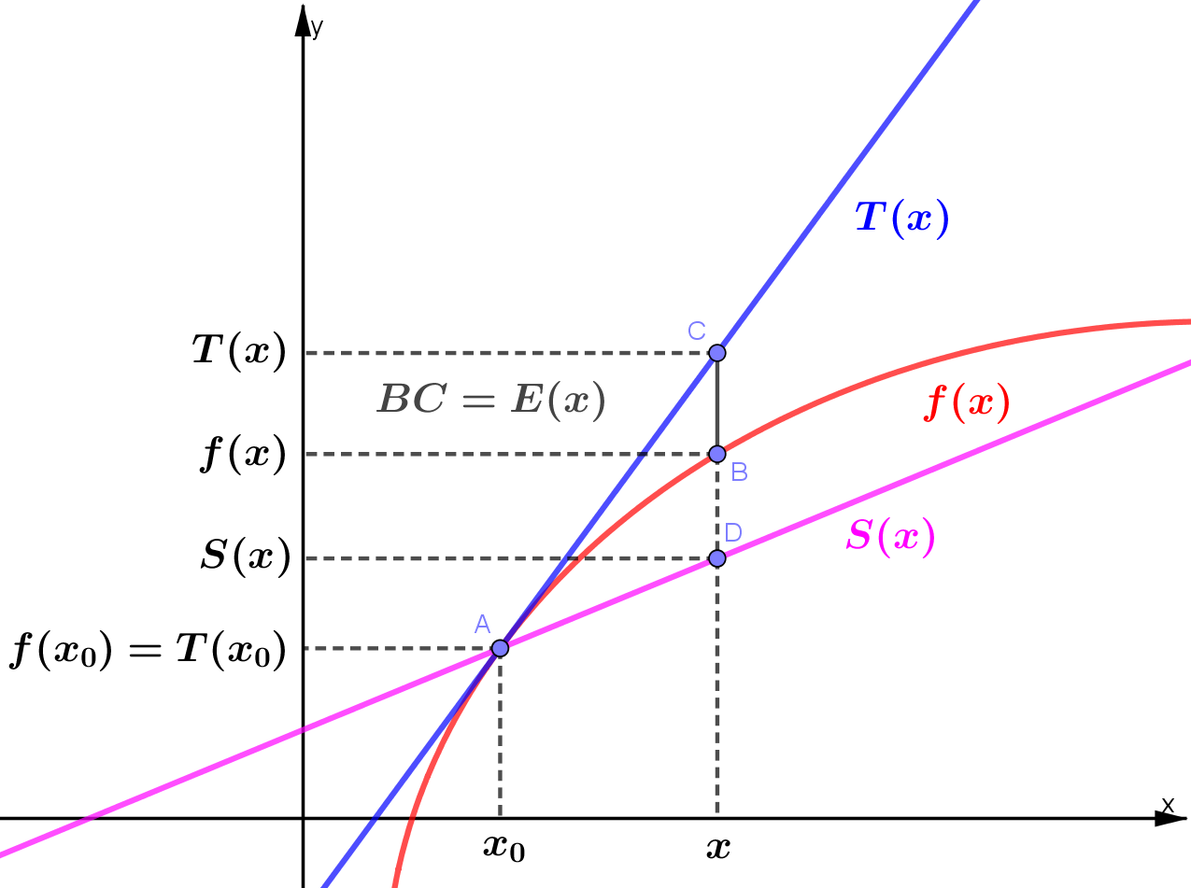
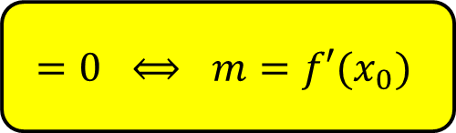
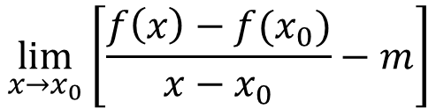
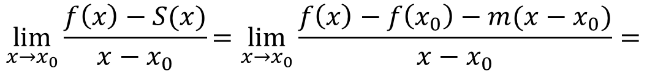
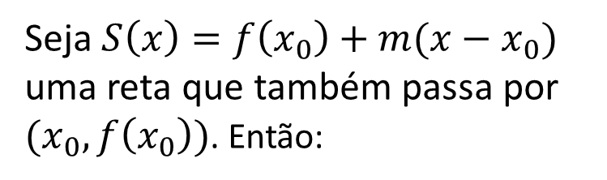
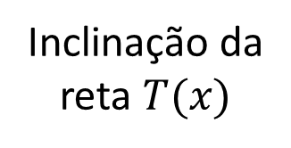
Aproximações Lineares
Seja $S\left(x\right)=f\left(x_{0}\right)+m(x−x_{0})$ uma reta que também passa por $(x_{0},f\left(x_{0}\right))$. Então:
Inclinação da
reta $T(x)$
$$\lim_{x→x_{0}}{\frac{f\left(x\right)−S(x)}{x−x_{0}}}=\lim_{x→x_{0}}{\frac{f\left(x\right)−f\left(x_{0}\right)−m(x−x_{0})}{x−x_{0}}}=$$
$$\lim_{x→x_{0}}\left[\frac{f\left(x\right)−f(x_{0})}{x−x_{0}}−m\right]$$
$$=0 ⟺ m=f′(x_{0})$$
Cálculo Diferencial e Integral I © 2015-2020 – Vitor Alves e Juliana Philot.

Slide 7

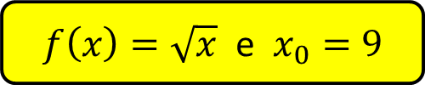
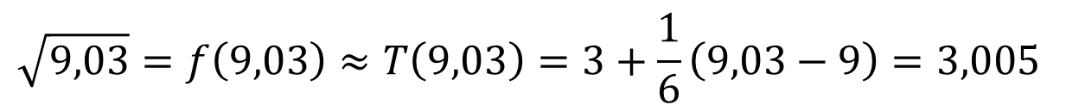
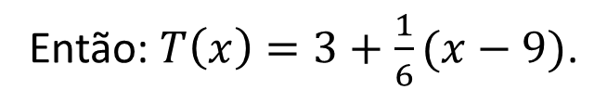
Exemplo
Utilize a aproximação $T(x)$ para aproximar $\sqrt{9,03}$.
$f\left(x\right)=\sqrt{x}$ e $x_{0}=9$
Então: $T\left(x\right)=3+\frac{1}{6}(x−9)$.
Estimativa do erro de aproximação...
$$\sqrt{9,03}=f\left(9,03\right)≈T\left(9,03\right)=3+\frac{1}{6}\left(9,03−9\right)=3,005$$
Quão confiável é este resultado?
Cálculo Diferencial e Integral I © 2015-2020 – Vitor Alves e Juliana Philot.

Slide 8
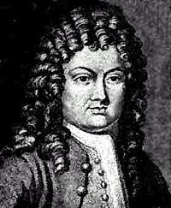
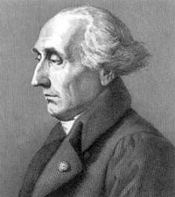


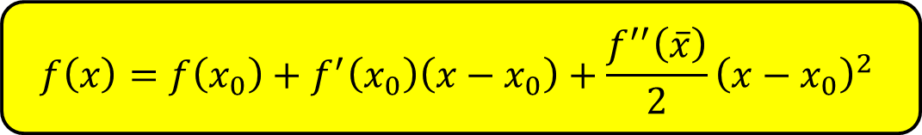
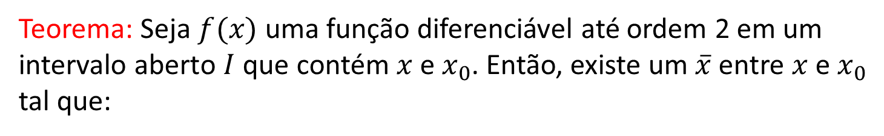
Estimativa do erro de aproximação linear
Teorema: Seja $f(x)$ uma função diferenciável até ordem 2 em um intervalo aberto $I$ que contém $x$ e $x_{0}$. Então, existe um $\overline{x}$ entre $x$ e $x_{0}$ tal que:
$T(x)$
$E(x)$
$$f\left(x\right)=f\left(x_{0}\right)+f^{′}\left(x_{0}\right)\left(x−x_{0}\right)+\frac{f^{′′}\left(\overline{x}\right)}{2}{\left(x−x_{0}\right)}^{2}$$
Brook Taylor
Fórmula de Taylor com resto de Lagrange
Cálculo Diferencial e Integral I © 2015-2020 – Vitor Alves e Juliana Philot.
Joseph-Louis Lagrange

Slide 9



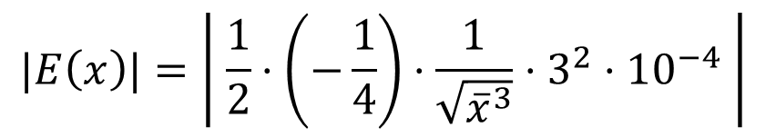
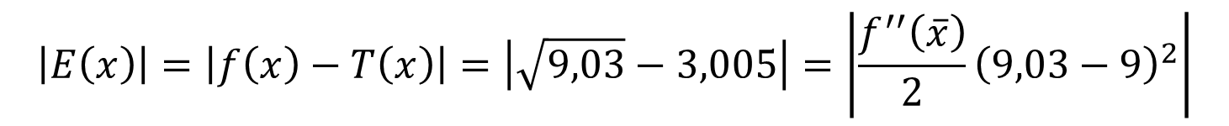
Voltando ao exemplo...
Qual o erro máximo cometido ao se afirmar que $\sqrt{9,03}≈3,005$?
$$\left|E\left(x\right)\right|=\left|f\left(x\right)−T\left(x\right)\right|=\left|\sqrt{9,03}−3,005\right|=\left|\frac{f^{′′}\left(\overline{x}\right)}{2}{\left(9,03−9\right)}^{2}\right|$$
desconhecido...
desconhecido...
$$|E\left(x\right)|=\left| \frac{1}{2}⋅\left(−\frac{1}{4}\right)⋅\frac{1}{\sqrt{{\overline{x}}^{3}}}⋅3^{2}⋅{10}^{−4} \right|$$
$$<E_{MAX}= ?$$
desconhecido...
$$9<\overline{x}<9,03$$
Cálculo Diferencial e Integral I © 2015-2020 – Vitor Alves e Juliana Philot.

Slide 10

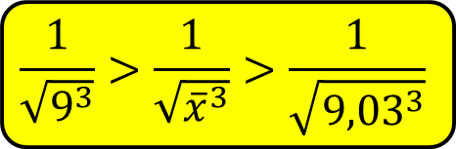



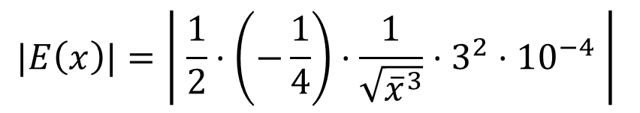
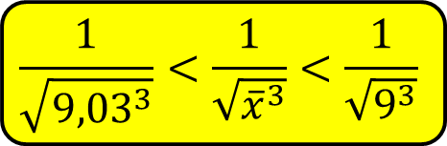
Voltando ao exemplo...
$$9<\overline{x}<9,03$$
$$9^{3}<{\overline{x}}^{3}<{9,03}^{3}$$
$$\sqrt{9^{3}}<\sqrt{{\overline{x}}^{3}}<\sqrt{{9,03}^{3}}$$
$$\frac{1}{\sqrt{9^{3}}}>\frac{1}{\sqrt{{\overline{x}}^{3}}}>\frac{1}{\sqrt{{9,03}^{3}}}$$
$$\frac{1}{\sqrt{{9,03}^{3}}}<\frac{1}{\sqrt{{\overline{x}}^{3}}}<\frac{1}{\sqrt{9^{3}}}$$
$$|E\left(x\right)|=\left| \frac{1}{2}⋅\left(−\frac{1}{4}\right)⋅\frac{1}{\sqrt{{\overline{x}}^{3}}}⋅3^{2}⋅{10}^{−4} \right|$$
Cálculo Diferencial e Integral I © 2015-2020 – Vitor Alves e Juliana Philot.

Slide 11




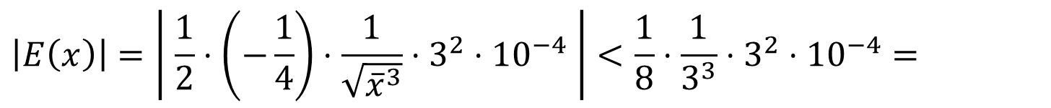
Voltando ao exemplo...
$$\left|E\left(x\right)\right|=\left| \frac{1}{2}⋅\left(−\frac{1}{4}\right)⋅\frac{1}{\sqrt{{\overline{x}}^{3}}}⋅3^{2}⋅{10}^{−4} \right|<\frac{1}{8}⋅\frac{1}{3^{3}}⋅3^{2}⋅{10}^{−4}=$$
$$=\frac{1}{24}⋅{10}^{−4}<\frac{1}{10}⋅{10}^{−4}={10}^{−5}$$
$$\left|E\left(x\right)\right|<{10}^{−5}$$
$$\sqrt{9,03}≈3,00500±{10}^{−5}$$
Cálculo Diferencial e Integral I © 2015-2020 – Vitor Alves e Juliana Philot.

Slide 12
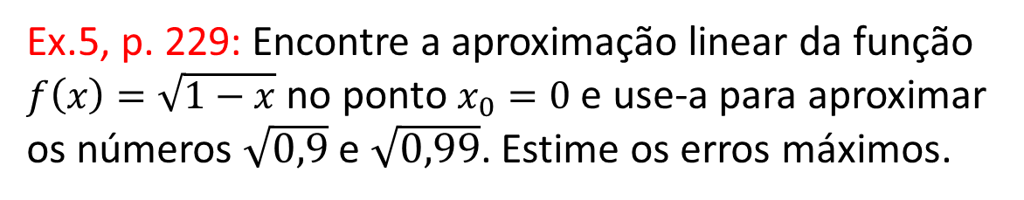
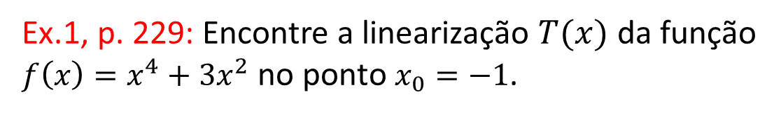
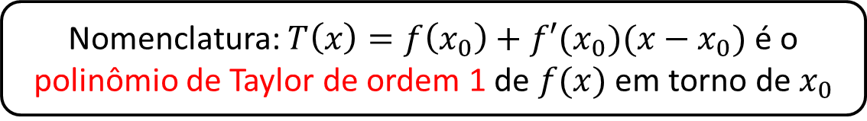
Exercícios
Nomenclatura: $T\left(x\right)=f\left(x_{0}\right)+f′(x_{0})(x−x_{0})$ é o
polinômio de Taylor de ordem 1 de $f(x)$ em torno de $x_{0}$
Ex.1, p. 229: Encontre a linearização $T(x)$ da função
$f\left(x\right)=x^{4}+3x^{2}$ no ponto $x_{0}=−1$.
Ex.5, p. 229: Encontre a aproximação linear da função
$f\left(x\right)=\sqrt{1−x}$ no ponto $x_{0}=0$ e use-a para aproximar os números $\sqrt{0,9}$ e $\sqrt{0,99}$. Estime os erros máximos.
Cálculo Diferencial e Integral I © 2015-2020 – Vitor Alves e Juliana Philot.

Slide 13
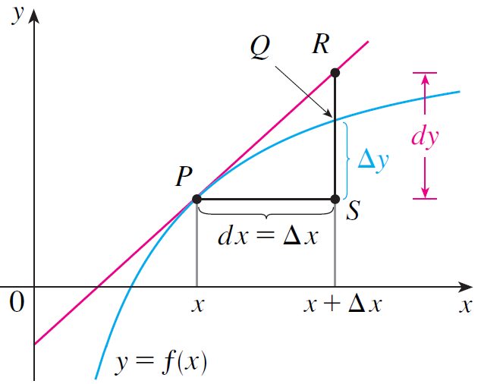

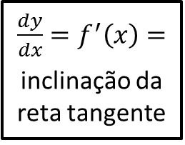
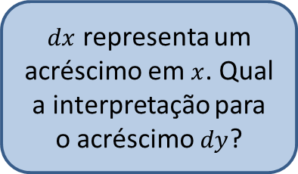
Diferenciais
Até o momento: $\frac{dy}{dx}$ é uma simples notação para a derivada $y=f(x)$.
Nova interpretação: $\frac{dy}{dx}$ é um quociente entre dois acréscimos.
$dx$ representa um acréscimo em $x$. Qual a interpretação para o acréscimo $dy$?
$\frac{dy}{dx}=f^{′}\left(x\right)=$
inclinação da reta tangente
Cálculo Diferencial e Integral I © 2015-2020 – Vitor Alves e Juliana Philot.

Slide 14
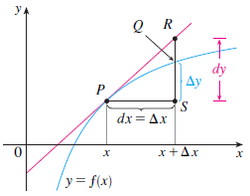
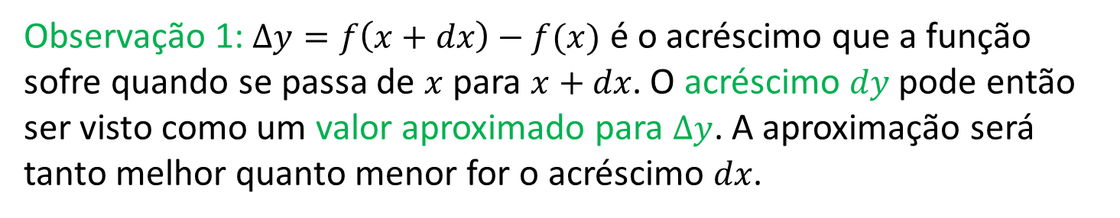
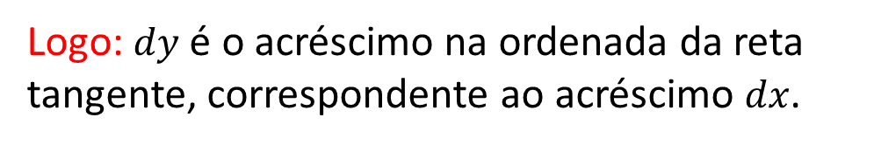

Diferenciais
No triângulo $PSR$: $dy=f^{′}\left(x\right)dx$ é a diferencial de $f$ em $x$.
Logo: $dy$ é o acréscimo na ordenada da reta tangente, correspondente ao acréscimo $dx$.
Observação 1: $Δy=f\left(x+dx\right)−f(x)$ é o acréscimo que a função sofre quando se passa de $x$ para $x+dx$. O acréscimo $dy$ pode então ser visto como um valor aproximado para $Δy$. A aproximação será tanto melhor quanto menor for o acréscimo $dx$.
Cálculo Diferencial e Integral I © 2015-2020 – Vitor Alves e Juliana Philot.

Slide 15
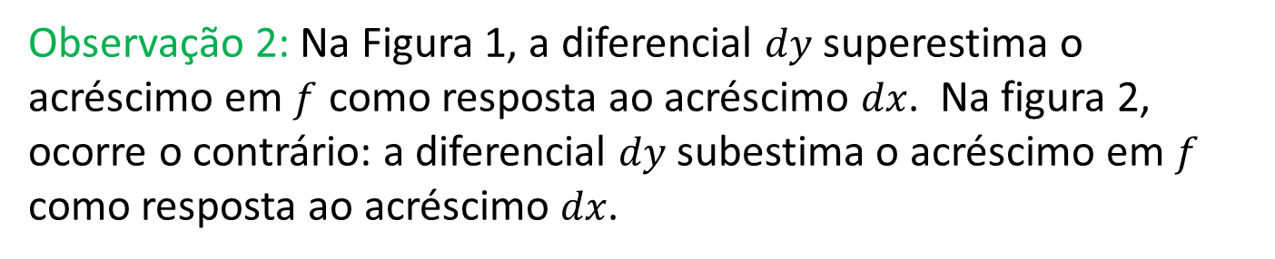
Diferenciais
Observação 2: Na Figura 1, a diferencial $dy$ superestima o acréscimo em $f$ como resposta ao acréscimo $dx$. Na figura 2, ocorre o contrário: a diferencial $dy$ subestima o acréscimo em $f$ como resposta ao acréscimo $dx$.
Figura 1
Figura 2
Predição
superestimada
Predição
subestimada
Cálculo Diferencial e Integral I © 2015-2020 – Vitor Alves e Juliana Philot.

Slide 16

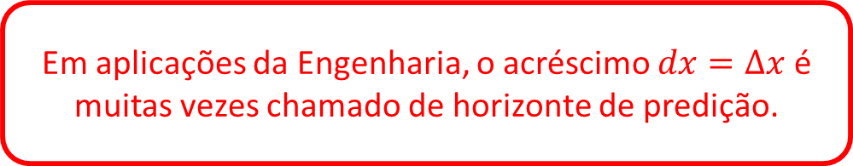
Diferenciais
Observação 2: Na Figura 1, a diferencial $dy$ superestima o acréscimo em $f$ como resposta ao acréscimo $dx$. Na figura 2, ocorre o contrário: a diferencial $dy$ subestima o acréscimo em $f$ como resposta ao acréscimo $dx$.
Em aplicações da Engenharia, o acréscimo $dx=Δx$ é muitas vezes chamado de horizonte de predição.
Figura 2
Figura 1
Predição
superestimada
Predição
subestimada
Cálculo Diferencial e Integral I © 2015-2020 – Vitor Alves e Juliana Philot.

Slide 17
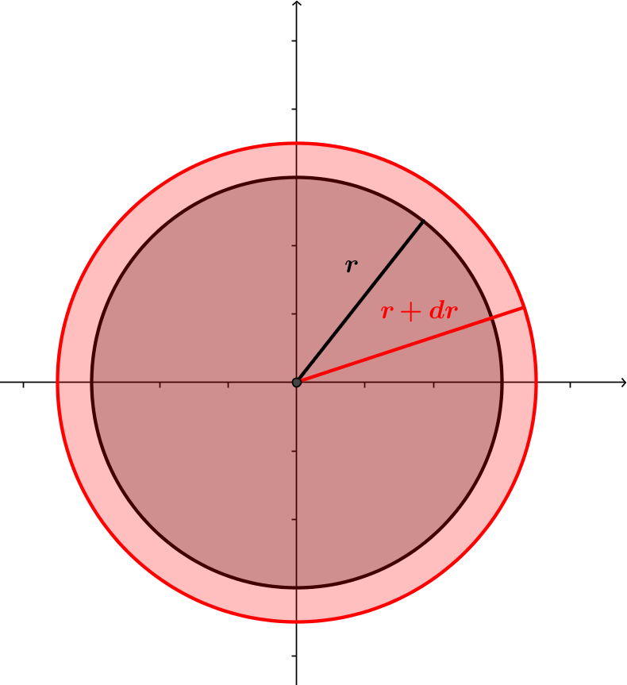
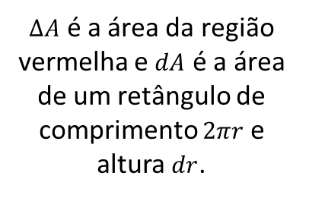
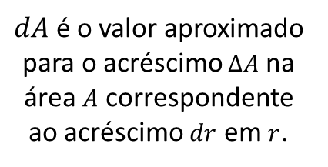
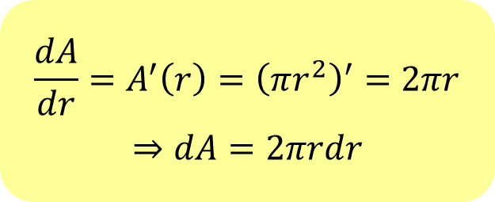
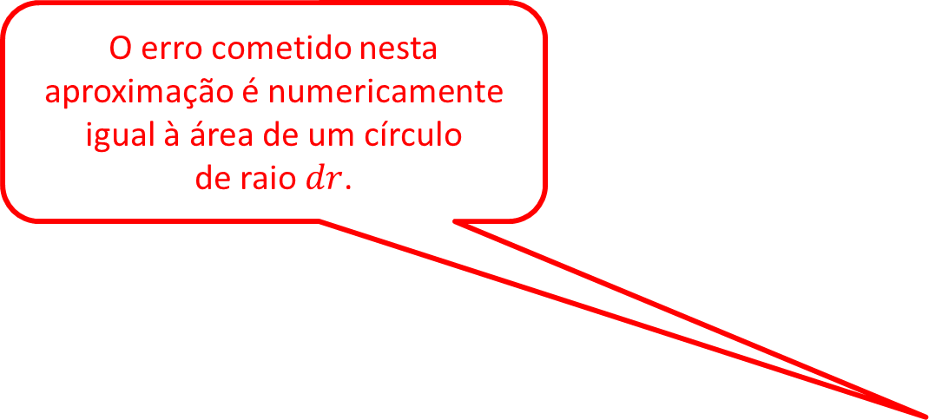
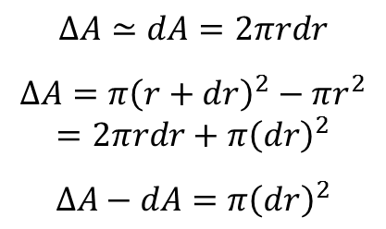
Diferenciais
Exemplo: Seja $A=πr^{2}$. Calcule a diferencial de $A=A(r)$. Interprete.
$$\frac{dA}{dr}=A^{′}\left(r\right)={\left(πr^{2}\right)}^{′}=2πr$$
$$⇒dA=2πrdr$$
O erro cometido nesta aproximação é numericamente igual à área de um círculo
de raio $dr$.
$ΔA$ é a área da região vermelha e $dA$ é a área de um retângulo de comprimento $2πr$ e altura $dr$.
$dA$ é o valor aproximado para o acréscimo $ΔA$ na área $A$ correspondente ao acréscimo $dr$ em $r$.
$$ΔA≃dA=2πrdr$$
$$ΔA=π{\left(r+dr\right)}^{2}−πr^{2}$$
$$=2πrdr+π{\left(dr\right)}^{2}$$
$$ΔA−dA=π{\left(dr\right)}^{2}$$
Cálculo Diferencial e Integral I © 2015-2020 – Vitor Alves e Juliana Philot.

Slide 18

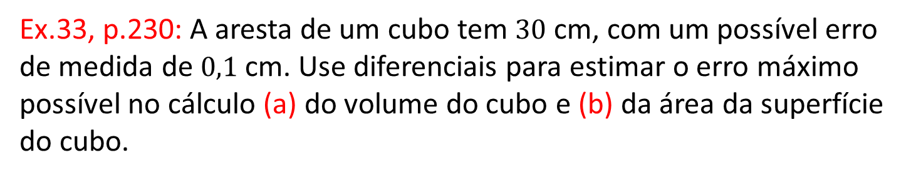
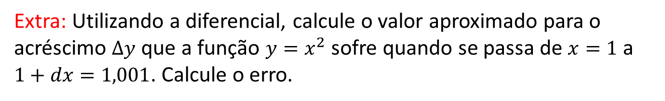
Exercícios
Extra: Utilizando a diferencial, calcule o valor aproximado para o acréscimo $Δy$ que a função $y=x^{2}$ sofre quando se passa de $x=1$ a $1+dx=1,001$. Calcule o erro.
No exercício 33, é interessante aplicar o conceito de erro relativo.
Seja $G$ a grandeza sob estudo. O erro relativo cometido ao se aproximar um acréscimo $ΔG$ por $dG$ é expresso por:
$$\frac{ΔG}{G}≈\frac{dG}{G}$$
Ex.28, p.230: Use a diferencial para estimar $\sqrt{99,8}$.
Ex.33, p.230: A aresta de um cubo tem $30$ cm, com um possível erro de medida de $0,1$ cm. Use diferenciais para estimar o erro máximo possível no cálculo (a) do volume do cubo e (b) da área da superfície do cubo.
Cálculo Diferencial e Integral I © 2015-2020 – Vitor Alves e Juliana Philot.

Slide 19
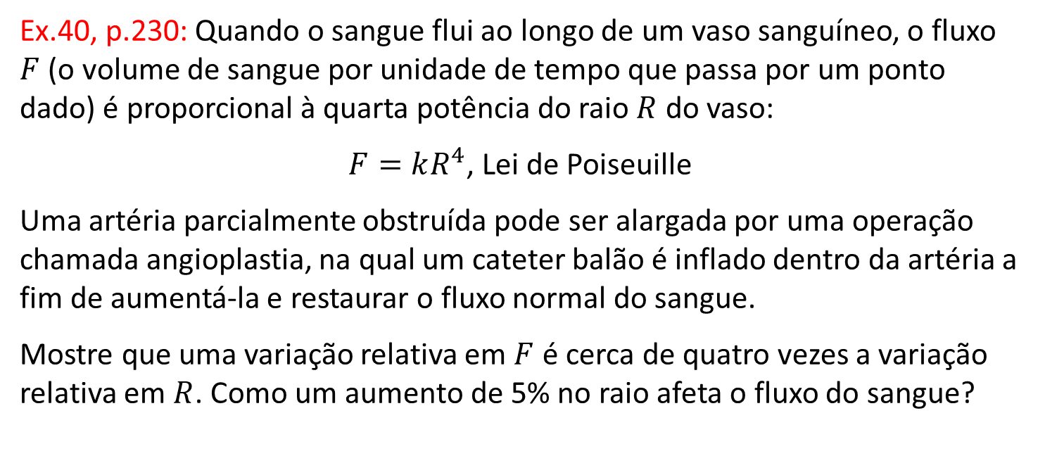
Exercícios
Ex.40, p.230: Quando o sangue flui ao longo de um vaso sanguíneo, o fluxo $F$ (o volume de sangue por unidade de tempo que passa por um ponto dado) é proporcional à quarta potência do raio $R$ do vaso:
$F=kR^{4}$, Lei de Poiseuille
Uma artéria parcialmente obstruída pode ser alargada por uma operação chamada angioplastia, na qual um cateter balão é inflado dentro da artéria a fim de aumentá-la e restaurar o fluxo normal do sangue.
Mostre que uma variação relativa em $F$ é cerca de quatro vezes a variação relativa em $R$. Como um aumento de 5% no raio afeta o fluxo do sangue?
Cálculo Diferencial e Integral I © 2015-2020 – Vitor Alves e Juliana Philot.

Slide 20
EFB105
Cálculo Diferencial e Integral I
2º Bimestre – Aula 20
Série de Taylor
Aproximações Lineares e Diferenciais 01
Cálculo Diferencial e Integral I © 2015-2020 – Vitor Alves e Juliana Philot.

